Slide 1
Управління товарним забезпеченням торговельного підприємства
Лекція з навчальної дисципліни «Економіка та управління в сфері торгівлі»

Slide 2
ПЛАН
1. Товарне забезпечення товарообороту в системі управління діяльністю торговельного підприємства
2. Форми та механізм формування товарного забезпечення обороту
3. Вихідні передумови та зміст стратегії формування товарного забезпечення обороту торговельного підприємства
4. Аналіз формування товарного забезпечення обороту торговельного підприємства
5. Оцінка ефективності комерційних угод із закупівлі товарів

Slide 3
Товарне забезпечення товарообороту в системі управління діяльністю торговельного підприємства
Товарне забезпечення, обороту - це підпорядкована генеральній меті торговельного підприємства діяльність із закупівлі та доставки на підприємство товарних ресурсів необхідного обсягу, асортименту та якості.
Головною метою формування товарного забезпечення обороту торговельного підприємства є створення умов для реалізації генеральної мети діяльності підприємства на ринку, виконання розроблених планів товарообороту та прибутку.

Slide 4
Для досягнення цієї мети в процесі формування товарного забезпечення обороту мають бути розв'язані такі управлінські завдання:
1. Забезпечення стабільного та ритмічного надходження товарів на торговельне підприємство.
2. Забезпечення відповідності обсягу та структури закупівлі товарів обсягу та структурі споживчого попиту.
3. Забезпечення конкурентних переваг торговельного підприємства щодо асортименту, якості та цін товарної продукції.
4. Мінімізація сукупних витрат на формування, транспортування, зберігання товарних ресурсів.
5. Забезпечення необхідної ефективності комерційних угод щодо закупівлі товарів.

Slide 5
Якість організації роботи з товарного забезпечення торговельної діяльності обумовлює розмір та рівень багатьох показників господарсько фінансової діяльності підприємства, а саме: обсяг товарообігу, валового доходу, чистого прибутку, швидкість грошового обігу, розміри необхідного капіталу та інші. Розглянемо характер та фактори цієї залежності.
Обсяги закупівлі товарів та їх відповідність структурі попиту споживачів забезпечують можливість реалізації товарів в запланованому обсязі. Характер цієї залежності відображає формула товарного балансу:
ТО-НТ+ДТЗ - IB,
де ТО - обсяг товарообороту;
НТ - надходження товарів (обсяг закупок);
ЛТЗ - зміна обсягів товарних запасів протягом періоду;
IB - інше вибуття товарних ресурсів.

Slide 6
Ефективність вибору постачальника товарних ресурсів обумовлює ціну закупівлі товарів, а отже, і розмір валового доходу торговельного
підприємства. Ця залежність описується наступною моделлю:
ВД=ТО - НТ=(Цр - Цз) К,
де Цр - розроблена ціна реалізації одиниці товару;
Цз - ціна закупівлі одиниці товару;
К - кількість реалізованих товарів.
Отже, збільшення валового доходу та відповідного прибутку торговельного підприємства може бути забезпечене за рахунок зниження цін закупівлі товарів.

Slide 7
Рівень ціни реалізації (Цр) обумовлює обсяги реалізації товарів, конкурентоспроможність підприємства на певному сегменті споживчого ринку.
Розроблена ціна визначається так:
$$Ц_{р}=\frac{Ц_{з}×(100+Р_{надб})}{100}$$
Р надб - рівень торговельної надбавки, % до ціни закупівлі.
Створення умов щодо зниження ціни реалізації з метою завоювання або збільшення ринкової ніші спонукає підприємство до пошуку постачальників, ціна на товар яких буде найбільш низькою.

Slide 8
Рішення щодо формування товарного забезпечення товарообороту впливають на швидкість обертання товарних ресурсів, через неї – на витрати підприємства з обслуговування позикового капіталу (ВОП):
$$ВОП=\frac{ПР×СКВ×ТРд}{360×100}$$
де ПР - обсяг позикових ресурсів;
СКВ - ставка відсотку за кредит, відсотків річних;
ТРд - тривалість реалізації товарних ресурсів в днях (проміжок часу між закупкою та реалізацією).
Виходячи з цього, завданням товарозабезпечення є зменшення періоду реалізації товарних ресурсів, орієнтація на проведення закупівлі товарів з високою швидкістю реалізації для прискорення обертання грошових коштів.

Slide 9
Закупівля необхідних підприємству товарних ресурсів може здійснюватися у різних постачальників, на різних умовах щодо терміну та форми розрахунків за придбані товари. Ці фактори обумовлюють рівень ризику невиконання зобов'язань постачальниками підприємства, а отже, і розмір фінансових втрат підприємства в зв'язку з недобросовісністю його партнерів. Фінансові втрати можуть мати місце у
формі реальних збитків (непоставка товару, який оплачено) або у вигляді втраченої вигоди (в зв'язку з погіршенням кон'юнктури споживчого ринку в період затримки поставки товарних ресурсів).

Slide 10
Оскільки рішення щодо закупівлі товарної маси обумовлюють розмір прибутку підприємства від реалізації товарів, то одночасно вони впливають і на стан фінансів підприємства, можливість збільшення власних фінансових ресурсів та поліпшення структури капіталу, фінансову стійкість підприємства. З іншого боку, закупівля товарів, які швидко реалізуються, обумовлює поточну та перспективну платоспроможність підприємства.

Slide 11
2. Форми ma механізм формування товарного забезпечення обороту
Пропозиція ринку товарних ресурсів формується за рахунок наступних джерел надходження товарів:
1. Продукція галузей народного господарства України, які виробляють товари народного споживання - сільське господарство, підприємства агропромислового комплексу, легкої, харчової, м'ясо-молочної промисловостей, рибного господарства, важкої промисловості, машинобудування та інші.
2. Продукція неорганізованого ринку України, яка виробляється населенням на присадибних ділянках, в результаті здійснення індивідуальної трудової діяльності або підприємницької діяльності без створення юридичної особи.
3. Продукція, що надходить із-за меж України за зовнішньоекономічними договорами та контрактами (за імпортом).

Slide 12
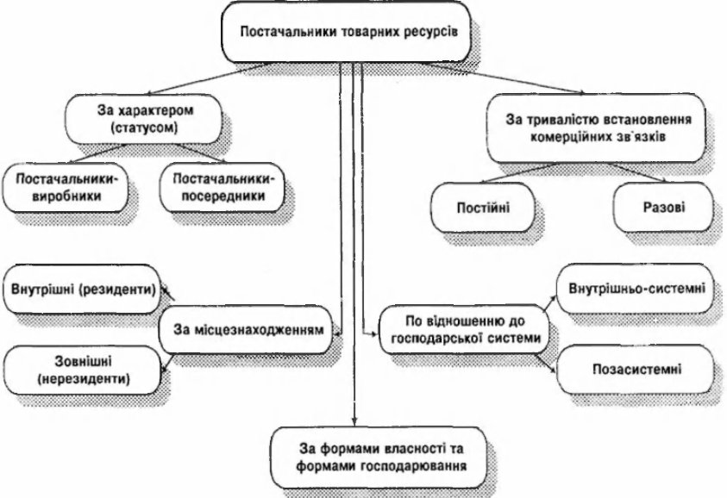
Оскільки постачальниками товарних ресурсів, необхідних торговельному підприємству, можуть бути різні суб'єкти господарювання, для їх всебічної характеристики використовується наступна класифікація.

Slide 13
Наведена класифікація постачальників торговельного підприємства дозволяє визначити якість його комерційної роботи та ступінь ризикованості операцій із закупівлі товарів, сталість товарного забезпечення товарообороту.

Slide 14
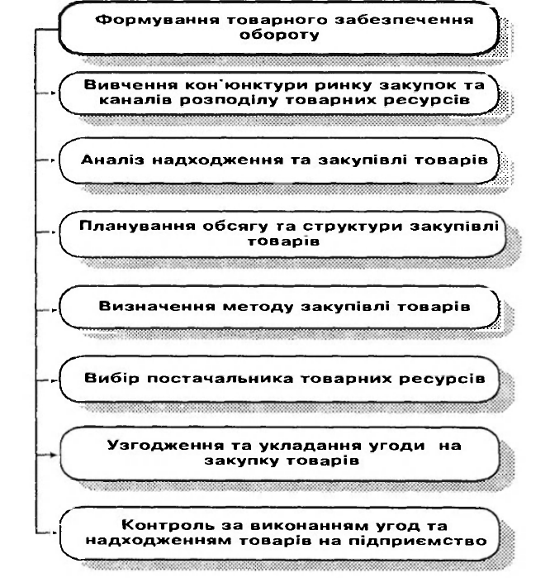
3. Вихідні передумови ma зміст стратегії формування товарного забезпечення обороту торговельного підприємства

Slide 15
1. Вивчення ринку закупівлі та каналів розподілу товарних ресурсів
Метою проведення цього етапу роботи є збір та аналіз інформації про стан та кон'юнктуру ринку необхідних торговельному підприємству товарних ресурсів, обсяги пропозиції товарів, ціни та умови їх постачання, перелік основних постачальників, місця їх розташування, статус та інше.
Під каналом розподілу в логістиці розуміють сукупність організацій або окремих осіб, які беруть на себе або допомагають передати іншому право власності на конкретний товар чи послугу на шляху від виробника до споживача.
Канали розподілу товарів характеризують за кількістю складових їх рівнів. Рівень каналу - це посередник, який виконує роботу з наближення товару та права власності на нього до кінцевого споживача.

Slide 16
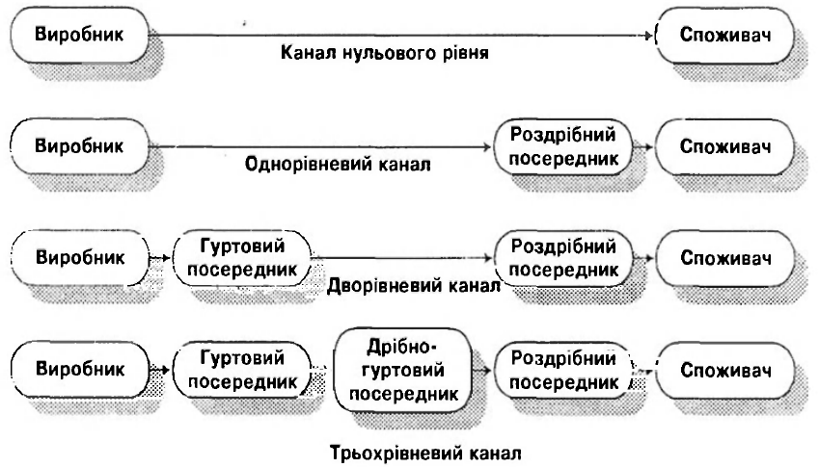

Slide 17
Посередники, що обслуговують канал розподілу товарів, можуть бути незалежними або виступають як єдина система.
У першому випадку кожен член каналу це - окреме підприємство, що прагне забезпечити собі максимальний прибуток. Максимально можливий прибуток окремого члена каналу може призвести до втрат максимального прибутку системою в цілому, позаяк жоден з членів каналу не має повного або достатнього контролю над діяльністю окремих членів. Такі канали розподілу називають горизонтальними.
Можуть мати місце вертикальні канали розподілу, тобто канали, що складаються з виробника та одного або кількох посередників, що діють як одна єдина система. Один з членів каналу, як правило, є власником останніх, або надає їм визначені привілеї. Таким членом може бути виробник, гуртовий або роздрібний посередник. Вертикальні канали виникли як засіб контролю за поведінкою каналу. Вони економічні та виключають дублювання членами каналу функцій, які вони виконують.

Slide 18
Торговельне підприємство має постійно відстежувати стан каналів розподілу товарів, збирати інформацію про кількість рівнів каналів та конкретний склад його учасників. Ця інформація дозволяє оцінити швидкість, час, ефективність руху та збереження товарів при їх доставці від виробника до кінцевого споживача.

Slide 19
Класифікація посередників проводиться за двома ознаками: від чийого імені працює посередник та за чий рахунок посередник веде свої операції. Як видно можливе виділення чотирьох типів посередників:
Працюють від власного імені та за власний рахунок
Працюють від чожого імені та за власний рахунок
Працюють від свого імені та за чужий рахунок
Працюють від чужого імені та за чужий рахунок

Slide 20
Кількість посередників, що обслуговують канал розподілу, визначається типом системи розподілу, яка використовується. Як відомо, в маркетингу розрізняють:
- інтенсивний розподіл, який передбачає забезпечення запасами продукції можливо більшої кількості торговельних підприємств;
- ексклюзивний розподіл, суть якого полягає в обмеженні кількості посередників, що торгують певною продукцією в межах збутових територій;
- селективний розподіл, який становить проміжний варіант між методами інтенсивного та ексклюзивного розподілу.

Slide 21
2. Аналіз надходження та закупівлі товарів у передплановому періоді
Проведення аналізу надходження та закупівлі товарів має за мету вивчення обсягів, динаміки та складу товарного забезпечення товарообороту підприємства, його відповідності обсягові та структурі товарообороту підприємства, оцінки якості та надійності постачальників підприємства, ефективності укладення з ними комерційних угод, обраних методів закупівлі товарів, видів комерційних зв'язків тощо.
3. Планування обсягу та структури надходження (закупівлі) товарів
План обсягу та асортиментної структури надходження (закупівлі) товарів є похідним від плану товарообороту підприємства на відповідний період та плану формування товарних запасів.

Slide 22
Обсяги необхідного надходження товарів розраховують по окремих товарних групах та по підприємству в цілому. Планові розрахунки проводяться за формулами:
П=ТО+ТЗк - Т3п+В або П=Т0±ДТЗ+В,
де П - плановий обсяг надходження товарів на підприємство (в роздрібних цінах);
ТО - плановий обсяг товарообороту;
Т3п - фактична сума товарних запасів на початок планового періоду;
Т3к - планована сума товарних запасів на кінець періоду;
ДТЗ - передбачена зміна (приріст, зниження) обсягу товарних запасів у плановому періоді;
В - очікуване вибуття товарів у зв'язку з природнім вибуттям та з інших причин (уцінка, сезонний розпродаж та інше).

Slide 23
Плановий обсяг закупівлі товарів визначається на основі планового обсягу надходження товарів на підприємство. Різниця між цими показниками полягає в тому, що обсяг надходження товарів розраховується у роздрібних цінах, у той час як обсяг закупівлі товарів – в цінах їх закупівлі (різниця між цими показниками складає суму торговельних надбавок або валовий доход від реалізації товарів). Перерахунок планового обсягу надходження товарів в закупівельні ціни здійснюється за наступною формулою:
ОЗ = П - ВДР або 03= $\frac{П×(100−Рнадб)}{100}$
де 03 - обсяг закупівлі товарів торговельним підприємством з їх поставкою в плановому періоді (в цінах закупівлі);
П - плановий обсяг надходження товарів на підприємство (в роздрібних цінах);
ВДР - планований обсяг валового доходу від реалізації товарів (сума торгових надбавок);
Р надб - планований рівень валового доходу від реалізації товарів, що склався на підприємстві, у відсотках до товарообороту.

Slide 24
4. Визначення методу закупівлі товарів
Основними методами закупки товарів є:
1. Гуртові закупки товарів однією партією.
2. Гуртові закупки з періодичною поставкою узгодженими партіями.
3. Гуртові закупки з одержанням товарів по мірі необхідності.
4. Разові закупки.
5. Різні комбінації перерахованих методів.

Slide 25
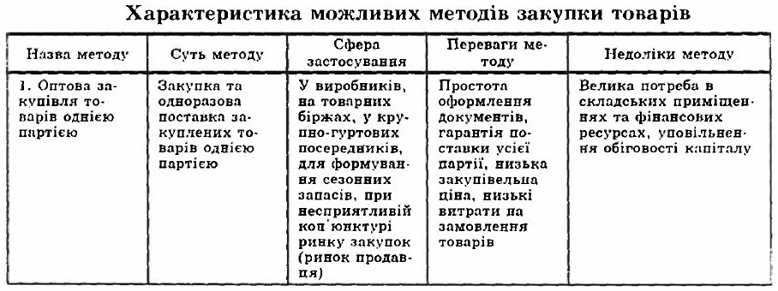

Slide 26
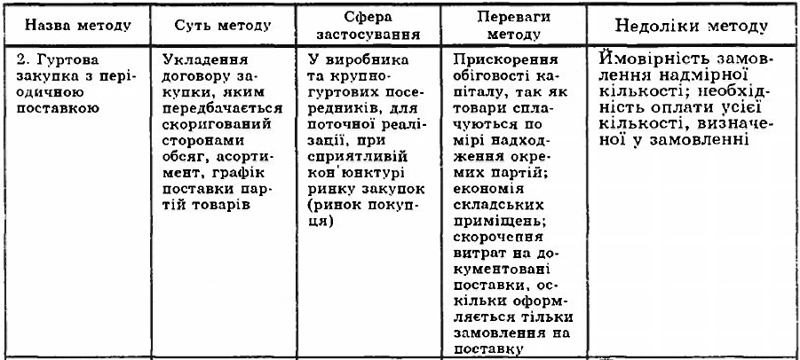

Slide 27
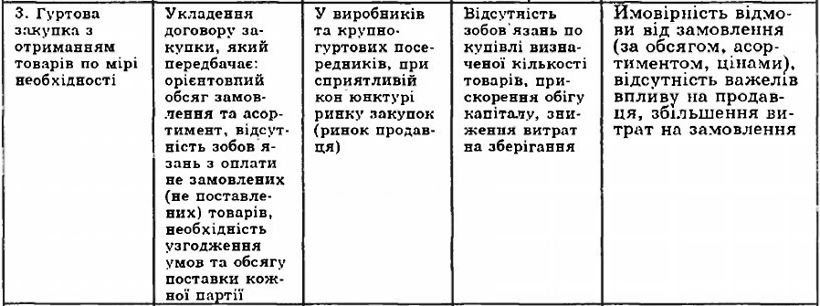

Slide 28
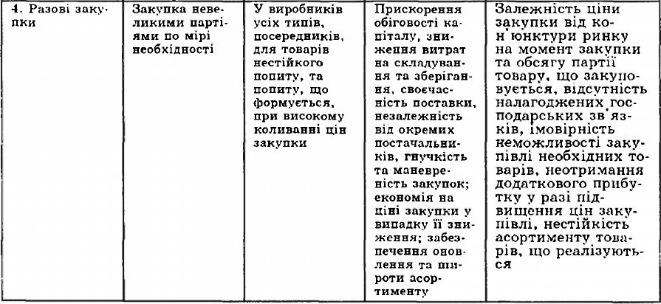

Slide 29
Вибір методу закупівлі товарів здійснюється окремо за кожним видом (групою) товарів. Він визначається станом ринку закупок, каналами розподілу, необхідною кількістю товарів, що закуповуються, жорсткістю обмежень щодо обсягу складських приміщень та фінансових ресурсів, чутливістю цін закупок до методу закупки, умовами оплати, характером та ступенем довіри у відносинах з постачальниками.
Обраний метод закупівлі товарів визначає потребу в грошових коштах на придбання товарних ресурсів, можливість та характер планування грошових потоків підприємства, пов'язаних із закупкою товарів.

Slide 30
5. Вибір постачальника товарних ресурсів
Вибір постачальника здійснюється на підставі основних та додаткових критеріїв, які визначають доцільність укладення угоди закупки з конкретним постачальником порівняно з іншими альтернативними варіантами.
Основними критеріями вибору постачальника є:
вартість придбання (ціна закупки) товарів;
2) якість обслуговування.
Крім основних критеріїв вибору постачальника, існують і додаткові критерії. До них відносять:
- віддаленість постачальника від споживача;
- строки виконання поточних та термінових замовлень;
- наявність у постачальника резервних потужностей (запасів товарів);
- організація управління якістю продукції у постачальника;
психологічний клімат в трудовому колективі постачальника;
- ризик страйку у постачальника;
- спроможність постачальника забезпечити заміну неякісних товарів та післяпродажне обслуговування;
кредитоспроможність та фінансове становище постачальника;
- ризик недобросовісності та банкрутства постачальника та інше.

Slide 31
Значну допомогу в обгрунтуванні вибору постачальника може надати розрахунок сукупних витрат підприємства на закупівлю товарів у конкретного постачальника (В). Цей розрахунок здійснюється за формулою:
В=В₃+В_{ТР}+В_{ЗБ}+В_{ЗАМ}+В_{ФІН},
де В₃ - витрати безпосередньо на закупку товарів, що визначаються залежно від узгодженої ціни одиниці товару (Ц_{З}), кількості закуплених товарів (К) та розміру цінових знижок, що надаються (Зн):
В =Ц_{З}×К - Зн;
В_{ТР} - витрати на транспортування товарів від продавця (постачальника) до торговельного підприємства, якщо доставка товарів здійснюється за рахунок покупця, і не входить до базової вартості поставки. Розмір цих витрат залежить від місцезнаходження постачальника, виду транспорту, обсягу одного перевезення;
В_{ЗБ} - витрати на зберігання товарів, обсяг яких залежить від методу закупки, зокрема від обсягу однієї партії поставки та одноденної планової реалізації товарів;
В_{ЗАМ} - витрати на організацію завозу (замовлення) товарів, обсяг яких залежить від ступеня узгодженості сторонами періодичності, обсягу та асортименту товарів, що поставляються, місцезнаходження постачальника;
З_{ФІН} - витрати на фінансове забезпечення угоди щодо закупівлі товарів. Розмір цих витрат залежить від форми розрахунків згідно з угодою, необхідності і обсягів авансової (попередньої) оплати товарів, що закуповуються, та часу задоволення замовлення. В разі надання постачальником відстрочки платежу за угодою економія, що виникає у витратах, зменшить сукупні витрати підприємства із закупівлі товарів.
Співставлення сукупних витрат на закупку товарів у різних постачальників дозволяє обгрунтовано вибрати найбільш доцільного постачальника за критерієм мінімальних витрат: B=>min.

Slide 32
6. Узгодження та укладення угоди на закупку товарів
Вимоги до змісту та суттєві умови кожного виду договорів визнчаються нормами господарського права.
Суттєвими умовами будь-якого договору закупки товарів є:
- визначення предмету договору, тобто виду або різновиду товару;
- кількість та якість товару, що надходить (перелік документів, що його підтверджують);
- сума угоди, ціни одиниці або партії товару;
- порядок розрахунків;
- порядок (місце, час) переходу права власності на товар від Постачальника до Покупця (торговельного підприємства);
- вимоги до пакування та маркірування;
порядок поставки товару, місце та час виконання постачальником своїх зобов'язань;
- порядок прийомки товару;
- перелік форс-мажорних обставин, за яких сторони звільняються від відповідальності за контрактом (в результаті дії обставин нестримної сили);
- характер та розміри відповідальності сторін, механізм та розміри економічних санкцій;
- порядок та місце вирішення суперечностей за контрактом;
- юридичні адреси та банківські реквізити сторін;
- інші умови.

Slide 33
Економіст підприємства безпосередньо бере участь в узгодженні з
постачальником таких умов контракту, як:
1. Ціни одиниці та партії товару - з урахуванням інформації про середньоринкові ціни на аналогічні товари та прийнятої системи цінових знижок за окремі умови договору (розмір партії, умови розрахунків, характер взаємовідносин сторін абощо).
2. Порядок розрахунків за товари - з орієнтацією на найбільш пізні строки оплати (виходячи з вартості коштів в часі) при умовах виконання Постачальником зобов'язань (гарантованості поставки).
3. Графік поставки та розмір однієї партії завозу - з урахуванням прийнятої стратегії формування товарних запасів та орієнтації на мінімізацію сукупних витрат на замовлення та зберігання товару.

Slide 34
4. Розміри штрафних санкцій за невиконання зобов'язань з постачання, виходячи з темпу інфляції, плюс нормальна для підприємства норма прибутку на капітал (у разі здійснення повної або часткової попередньої оплати), з урахуванням розміру втрат (втраченої
вигоди) в результаті зміни ринкової кон'юнктури (у разі недотримання графіка поставки).
5. Термін повернення (обміну) нереалізованих товарів - з урахуванням середньої швидкості реалізації аналогічних товарів, що склалася на даному підприємстві.
6. Участь постачальника у фінансуванні витрат на зберігання нереалізованих товарів - виходячи з середнього розміру умовно-постійних витрат на зберігання товарів, що склалися, та середньої кількості (вартості) товарів, що зберігаються.
7. Повноваження торговельного підприємства щодо переоцінки товарів (строки, розміри) - максимальні для створення умов реалізації товарів.

Slide 35
Після узгодження сторонами всіх його суттєвих умов договір закупки товарів може бути підписано та прийнято до виконання.
Безпосередньо перед або в процесі підписання необхідно перевірити:
- наявність постачальника за вказаною юридичною адресою;
- відповідність банківських реквізитів, вказаних в договорі, фактичним та прийнятим в розрахунках;
- повноваження особи, що підписала договір, на здійснення означених операцій;
- фактичну наявність товарів, що постачаються, або умов для їх виробництва чи закупки.
Дотримання цих вимог дозволить знизити рівень ризику невиконання умов договору та розмір втрат торговельного підприємства.

Slide 36
7. Контроль за виконанням договорів та надходженням товарів на підприємство
Для проведення цієї роботи, як правило, використовують облікові картки по окремих постачальниках або спеціально розроблені комп'ютерні програми, які дозволяють в динаміці оцінювати ступінь та ритмічність виконання зобов'язань з поставки товарів.
Отримана таким чином інформація використовується для:
- оцінки (ранжування) окремих постачальників за ступенем ризику;
- обгрунтування рішень щодо доцільності продовження закупівлі товарів у окремого постачальника;
- прийняття управлінських рішень щодо звернення до арбітражного суду та накладання штрафів на постачальників, що не виконують взяті на себе зобов'язання;
- прийняття управлінських рішень стосовно додаткової закупівлі товарів у інших постачальників при сталому ненадходженні необхідних товарів на торговельне підприємство.

Slide 37
4. АНАЛІЗ ФОРМУВАННЯ ТОВАРНОГО ЗАБЕЗПЕЧЕННЯ ОБОРОТУ ТОРГОВЕЛЬНОГО ПІДПРИЄМСТВА
Основною метою проведення цієї роботи є вивчення обсягів, ритмічності та рівномірностей товарних потоків, що поступають на підприємство, оцінка їх якості та гарантованості, відповідності товарним потребам торговельного підприємства (обсягу та структурі його товарообороту). Основною метою проведення цієї роботи є вивчення обсягів, ритмічності та рівномірностей товарних потоків, що поступають на підприємство, оцінка їх якості та гарантованості, відповідності товарним потребам торговельного підприємства (обсягу та структурі його товарообороту).
Інформаційною основою проведення аналітичної роботи є дані форми №3 торг "Звіт про надходження, реалізацію та залишки товарів", інформація про укладені договори закупок та їх фактичне виконання, звіти матеріально-відповідальних осіб, накладні на отримання товару та інше.

Slide 38
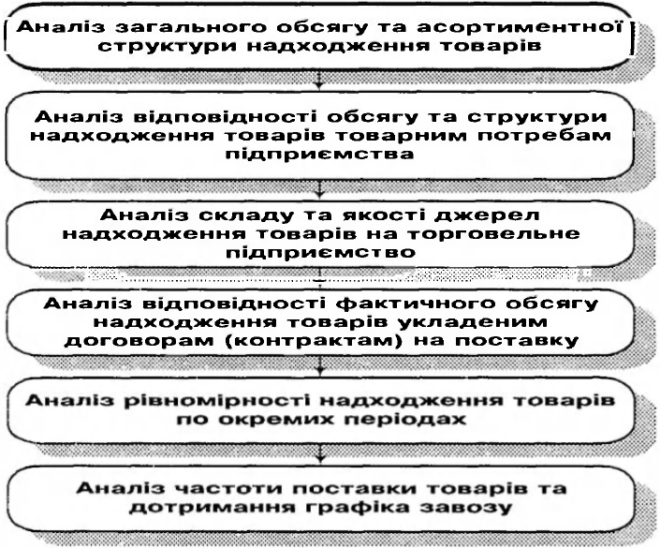
Аналіз формування товарного забезпечення обороту торговельного підприємства включає в себе наступні етапи роботи

Slide 39
1. Аналіз загального обсягу та асортиментної
структури надходження товарів
В ході цієї роботи визначається загальний обсяг надходження товарів в роздрібних та закупівельних цінах в цілому по підприємству та по окремих товарних групах; проводиться динамічний аналіз надходження товарів, в ході якого в фактичних та співставних цінах розраховуються темпи змін (приросту або зниження) та абсолютна зміна товарної маси в передплановому періоді.

Slide 40
2. Аналіз відповідності обсягу та структури
надходження товарів потребам підприємства
Основною метою формування товарного забезпечення є забезпечення планових обсягів реалізації товарів та планового приросту товарних запасів необхідними товарними ресурсами. Оцінка ступеня досягнення цієї мети здійснюється шляхом розрахунку та аналізу коефіцієнта відповідності надходження товарів потребам підприємства К_{Сі}
$$К_{Сі}= \frac{{НТ}_{і}}{Т_{і}^{Ф}+∆{ТЗ}_{і}^{ПЛ}}$$
де НТ_{і} - надходження товарів по і-й товарній групі;
$Т_{і}^{Ф}$ - фактичний обсяг товарообороту по і-й товарній групі;
$∆{ТЗ}_{і}^{ПЛ}$ - планова зміна товарних запасів по і-й товарній групі.

Slide 41
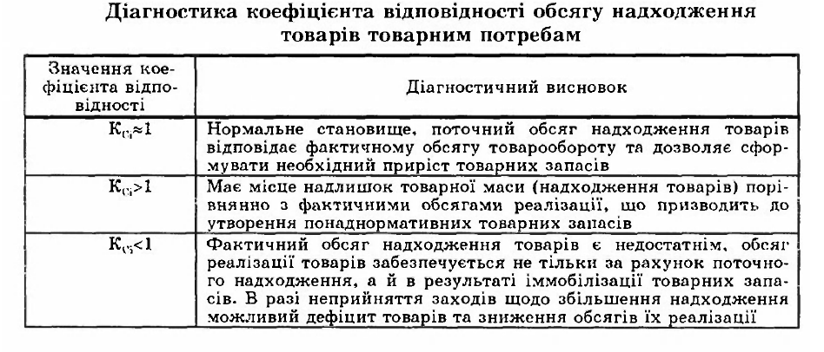

Slide 42
3. Аналіз складу та якості джерел надходження товарів на торговельне підприємство
В ході проведення цієї роботи виявляють основні джерела надходження товарів на підприємство, вивчають статус Постачальників підприємства (в розрізі класифікаційних ознак, що розглянуті вище).

Slide 43
4. Аналіз відповідності фактичного обсягу
надходження товарів укладеним договорам
(контрактам) на поставку товарів
З цією метою визначають питому вагу в фактичному обсязі надходження товарів окремих груп постачальників - виробників та посередників, внутрішніх та зовнішніх, внутрішньосистемних та позасистемних, постійних та одноразових, а також окремих видів договорів закупки товарів - купівлі-продажу (із диференціюванням обсягів надходження за термінами оплати), комісій, консигнацій.
Оскільки окремі групи постачальників та види договорів закупки характеризуються різними ступенями ризику невиконання, за різними рівнями відповідають інтересам торговельного підприємства, проведення структурного аналізу дозволяє зробити висновок про якість товарного забезпечення обороту підприємства.

Slide 44
В ході цього етапу роботи розраховують коефіцієнт поставки в цілому по підприємству та по окремих постачальниках (групах постачальників):
$$К_{П}=\frac{{НТ}_{ф}×100}{{НТ}_{пл}}$$
де К_{П} - коефіцієнт поставки товарів на підприємство, у %;
НТ_{ф} - фактична сума (кількість) надходження товарів на підприємство (у співставних цінах);
НТ_{пл} - сума (кількість) надходження товарів на підприємство, передбачена укладеними договорами закупки.

Slide 45
ІІри значенні коефіцієнта поставки нижчому за одиницю, необхідно детально вивчити причини такого становища: недобросовісність постачальника, відмова торговельного підприємства від частини закупки товарів, передбачених договорами, дії обставин непереборюваної сили та інше.
Якщо невиконання укладених договорів пояснюється тільки невиконанням постачальником своїх зобов'язань, то даний показник може використовуватися для оцінки рівня ризику недобросовісності постачальника та прийняття рішення про доцільність продовження договірних відносин з ним.

Slide 46
5. Аналіз рівномірності надходження товарів за окремими періодами
З метою оцінки рівномірності надходження товарів впродовж періоду, що аналізується, розраховується показник середньоденного надходження товарів, середньоквадратичного відхилення та коефіцієнт варіації.
Значення показників рівномірності (середньоквадратичного відхилення та коефіцієнта варіації) мають співпадати з аналогічними показниками, що розраховані за обсягом товарообороту підприємства за той же період.
Чим нижче значення мають показники рівномірності надходжень, чим менше їх відхилення від показників рівномірності реалізації товарів, тим краще організована робота з управління надходженням товарів та менші витрати підприємства на зберігання товарів.

Slide 47
6. Аналіз частоти поставки товарів та дотримання графіка завозу
На цьому етапі роботи визначають кількість поставок товарів кожної товарної групи (підгрупи, виду) на підприємство, обсяг однієї партії завозу. Фактичні показники порівнюють з розробленим графіком завозу товарів та обсягами денної реалізації товарів за той же період.
Дотримання розробленого графіка завозу має важливе значення для підприємства, оскільки дозволяє забезпечити стабільний обсяг реалізації товарів, стійкість асортименту, сприяє мінімізації витрат на транспортування та зберігання товарних запасів.
Особливо детально слід вивчити випадки зниження денного обсягу товарообороту в зв'язку з недотриманням графіка завозу (невчасною поставкою товарів); розрахувати обсяг втрат товарообороту та прибутку підприємства, що виникли у зв'язку з цим.

Slide 48
Для виконання цих розрахунків використовуються такі формули:
$$ВТО=\sum_{j=1}^{k}{\left({НТ}_{фі}−{НТ}_{грі}\right)}$$
$$ВПР= \frac{ВТО×Р_{пр}}{100}$$
де ВТО - втрата обсягу товарообороту;
ВПР - втрата (недоотримання) прибутку;
НТ_{фі} - надходження товарів фактичне за і-й раз завозу;
НТ_{грі} - надходження товарів, передбачене графіком завозу;
j - рази завозу, при яких (НТ_{фі} - НТ_{грі})<0;
Рпр - рівень рентабельності товарообороту, що склався, %.
Розрахований таким чином розмір недоотримання обсягу товарообороту та прибутку підприємства може використовуватися для обгрунтування резервів росту даних показників за рахунок покращення управління товарними потоками на підприємстві.

Slide 49
5. ОЦІНКА ЕФЕКТИВНОСТІ КОМЕРЦІЙНИХ УГОД ІЗ ЗАКУПІВЛІ ТОВАРІВ
Одним із стратегічних завдань управління товарним забезпеченням обороту підприємства є створення умов для виконання розроблених планів прибутку та його максимізації.
Досягнення цього завдання обумовлюється:
1. Виконанням розроблених планів товарообороту.
2. Зниженням витрат на закупівлю товарів за рахунок вибору найбільш ефективного постачальника.
3. Оцінкою ефективності комерційних угод з наступним використанням даної інформації для відбору угод або товарів («уторгування» товарного контракту).
Оцінка ефективності комерційної угоди із закупівлі товарів передбачає проведення такої роботи

Slide 50
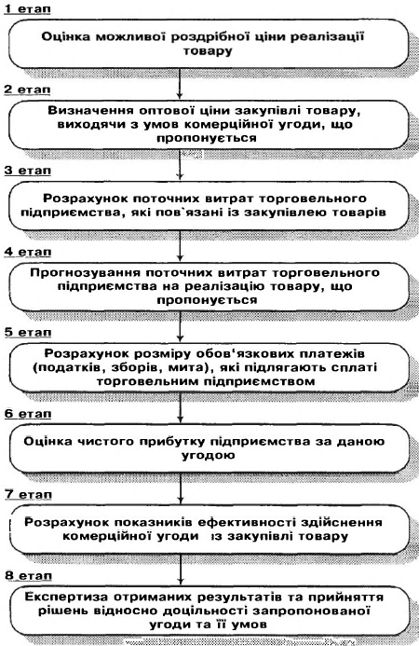

Slide 51
Оцінка можливої роздрібної ціни реалізації товарів
Оцінка (прогнозування) можливої роздрібної ціни реалізації товарів є необхідною умовою визначення торговельної виручки (товарообороту) підприємства та, відповідно, його доходів. Найбільш розповсюдженими методами є метод експертної оцінки,
метод аналогів або розрахунково-аналітичний метод (орієнтований на отримання цільової суми прибутку та рентабельності).
Для нормального функціонування торговельного підприємства рівень роздрібної ціни реалізації товарів повинен бути достатнім для фінансування витрат підприємства із закупівлі та реалізації товарів, що передбачає необхідність вивчення структури формування роздрібної ціни.
Основними елементами, що формують ціну реалізації товарів, які
закуповують торговельні підприємства, є: оптова ціна закупки товарів; витрати на закупівлю товарів; витрати на реалізацію товарів; сума обов'язкових платежів (податків, зборів, мита), що сплачуються підприємствами торгівлі, в тому числі тих,
що відносяться на витрати обігу, та включаються до ціни товару, та тих, що сплачуються з прибутку; сума чистого прибутку, що залишається в розпорядженні підприємства.

Slide 52
2. Визначення оптової ціни закупівлі товарів
Оптова ціна закупівлі товару становить кінцеву договірну (контрактну) ціну угоди, що враховує всі види цінових знижок, які надаються продавцем торговельному підприємству-покупцю, та узгоджені базисні умови поставки. На рівень оптової ціни закупівлі товару суттєво впливають такі умови комерційної угоди, як: характер партнера по угоді, принцип встановлення комерційних зв'язків з партнером по угоді, види та розмір цінових знижок, що надаються, базисні умови поставки, умови та терміни оплати товару.

Slide 53
3. Розрахунок поточних витрат підприємства, що пов'язані із закупівлею товарів
До поточних витрат підприємства, що пов'язані з закупівлею товарів відносяться витрати на транспортування товару, його кредитування, страхування, зберігання та інші витрати, причетні до здійснення окремих видів комерційної угоди.

Slide 54
4. Прогнозування поточних витрат, пов'язаних з реалізацією товарів
Величина поточних витрат реалізації товарів не залежить від умов укладеної комерційної угоди на закупівлю товарів, вона визначається специфікою реалізації окремих товарів (рівнем потоварної витратомісткості, що склався), а також загальним рівнем та складом витрат торговельного підприємства.
До поточних витрат торговельного підприємства, пов'язаних з реалізацією товарів, відносять матеріальні та прирівнені до них витрати: витрати на оренду та утримання будівель, споруд, приміщень та інвентарю; амортизація основних фондів; відрахування в ремонтний фонд; знос малоцінних та іпвидкозношуваних знарядь праці; витрати на рекламу та управління; витрати на оплату праці (без обов'язкових відрахувань на соціальні потреби).
Ці витрати носять умовно-постійний характер і при оцінці умов комерційної угоди з позиції її ефективності можуть розглядатися в цілому (тобто без виділення окремих їх видів). їх величина визначається, виходячи з рівня цих витрат, що склався, у відсотках до товарообороту за останній звітний період (місяць, квартал) та з урахуванням можливих змін в прогнозованому періоді їх реалізації.

Slide 55
5. Визначення розміру обов'язкових платежів (податків, зборів, мита), що підлягають сплаті торговельним підприємством
Обов'язкові платежі (податки, збори, мито), що сплачуються торговельним підприємством, визначаються діючою в України системою оподаткування підприємств та затвердженими в законодачому порядку ставками цих платежів. Обов'язкові платежі диференціюються за трьома основними групами: що включаються до складу витрат обігу підприємства; включаються в ціну реалізації товару та сплачуються наступними покупцями; сплачуються з прибутку підприємства.

Slide 56
6. Оцінка чистого прибутку за угодою, що залишається в розпорядженні підприємства
Чистий прибуток, що залишається в розпорядженні торговельного підприємства, формується як різниця між валовими доходами підприємства за угодою, з одного боку, поточними витратами та обов'язковими платежами, з другого. Основні параметри, що визначають розмір чистого прибутку торговельного підприємства за угодою з вра хуванням розглянутих вище елементів ціни реалізації товару, наведено на рисунку.

Slide 57
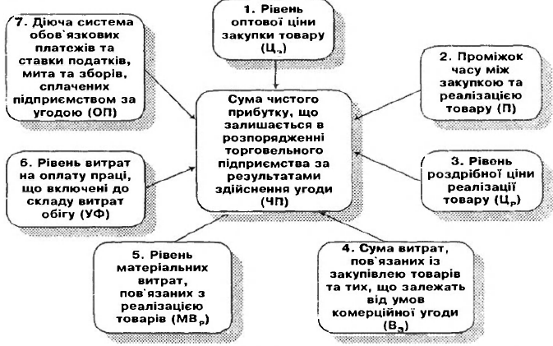

Slide 58
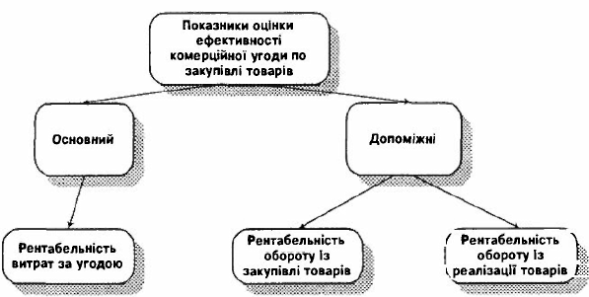
7. Оцінка ефективності здійснення комерційної угоди по закупівлі товарів
Для оцінки ефективності комерційної угоди по закупівлі товарів використовується система основних та допоміжних показників ефективності угоди

Slide 59
8. Експертиза результатів угоди та прийняття управлінських рішень щодо закупівлі товарів
Розрахований обсяг чистого прибутку за комерційною угодою та показники її ефективності дозволяють здійснити селективний відбір найбільш ефективних угод з сукупності комерційних пропозицій.
При проведенні даної роботи необхідно вирішити наступне оптимізаційне завдання - забезпечити отримання цільової суми чистого прибутку підприємства при умові максимізації прибутковості витрат (або обороту із закупівлі товарів) з дотриманням наступних обмежень:
- попитових (асортиментних), що передбачає забезпечення відповідності асортиментної структури закупок плановій асортиментній структурі товарообороту;
- матеріально-технічних, пов'язаних з обмеженістю обсягу складських приміщень (ємкостей) для зберігання товарів, що надаються;
- фінансових, які полягають у забезпеченні відповідності між розміром необхідних витрат на закупівлю і реалізацію товарів та наявним обіговим капіталом з врахуванням можливого обсягу залучення банківських кредитів.

